Slide 1
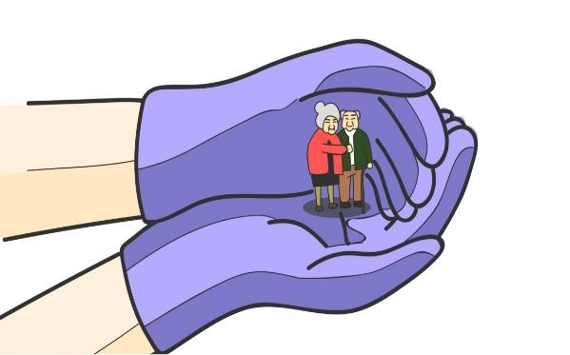

Како безбедно
помоћи другима/
родитељима,
друговима, комшијама
Василије Димитријевић, ученик другог разреда “ТЕХНОАРТ БЕОГРАД”
Наташа Веселиновић
“ТЕХНОАРТ БЕОГРАД”
Школа за машинство и уметничке занате

Slide 2
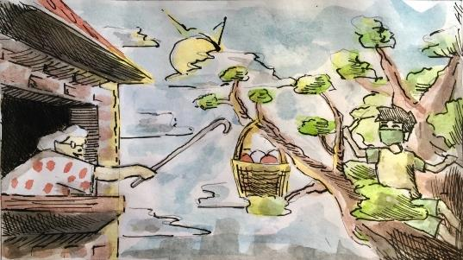
Садржај:
Шта је одговорно и безбедно помагање?
Потребе
Отежавајући фактори
Начини подршке
  Емотивна
  Материјална/волонтерска
  Информативна
Уместо закључка/питања
Томо Репановић, ученик другог разреда “ТЕХНОАРТ БЕОГРАД”

Slide 3
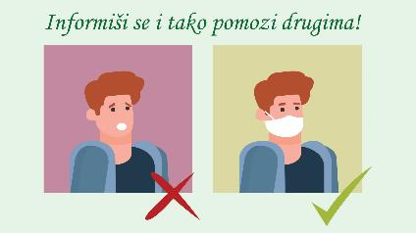
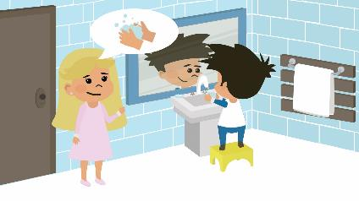
Одговорно и безбедно помагање је:
Када поштујете упутства релевантних установа
Када водите рачуна о себи, о свом здравственом и менталном стању јер само тако можете бити сигурни да психолошки, емотивно и физички можете помоћи другима
Када сте свесни своје улоге
Када се трудите да ваши поступци не наштете другим људима или да друге особе не изложите додатним ризицима
Помажите, али одговорно. Ако не знате како, питајте. Ако немате заштитна средства, боље немојте помагати, јер у ствари одмажете
#КодКућеЈеЗакон
Војин Јованов, ученик другог разреда “ТЕХНОАРТ БЕОГРАД”
Софија Грбић, ученица другог разреда “ТЕХНОАРТ БЕОГРАД”
Notes:
Софија Грбић, ученик другог разреда “ТЕХНОАРТ БЕОГРАД”
Војин Јованов, , ученик другог разреда “ТЕХНОАРТ БЕОГРАД”

Slide 4
https://www.youtube.com/watch?v=zLHiWjMFYUU&t=26s
Анимирани филм у трајању од 3 минута
Notes:
Извор:
https://www.youtube.com/watch?v=zLHiWjMFYUU&t=26s

Slide 5
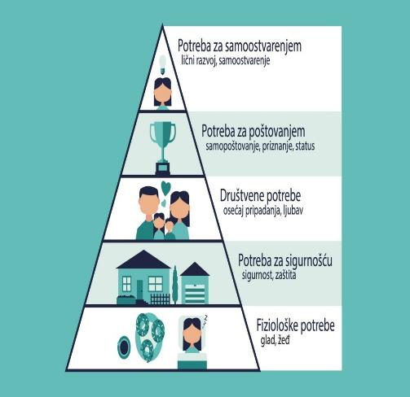
Зашто говоримо о потребама?
Када се укључите у неку смислену активност, попут помагања другима , доприносите развоју осећања повезаности са људима (потреба за љубављу и припадањем)
Када чинине добро другима, повећавате своје самопоуздање а осећај задовољства расте (потреба за поштовањем и самопоштовањем)
Љубав, осећај заједништва, самопоштовање и поштовање других делују као заштитни фактор у тешким животним ситуацијама
Татјана Карамарковић , ученица трећег разреда “ТЕХНОАРТ БЕОГРАД”

Slide 6
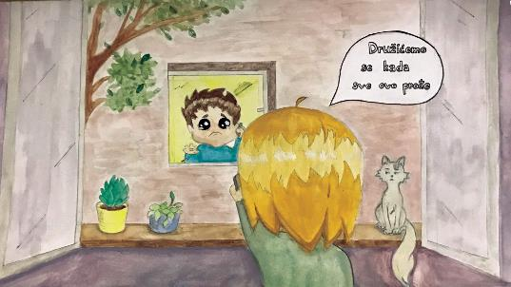
Отежавајући фактори које би требали разумети
Током изолованости није необично да се осећате тужно, нервозно, узнемирено, збуњено, уплашено или раздражљиво.
Имајте на уму да сви реагујете на различите начине и да ће вас можда нечије понашање непријатно изненадити.
Начин на који неко реагује зависи од низа фактора:
-интензитета доживљеног догађаја
-подршке коју добија од других
-животне доби (деца различитих узраста реаугују различито)
-физичког и менталног здравља
-страха од економске неизвесноти
-бриге за своје најближе....
Леа Благојевић, ученица другог разреда “ТЕХНОАРТ БЕОГРАД”
Notes:
Леа Благојевић

Slide 7
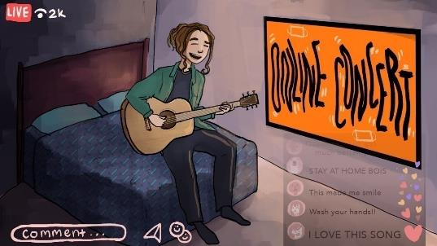
Организација и ритам дана (здрави стилови живота)
слушајте музику
научите свирати неки иснструмент
гледајте филмове
плешите
кувајте
решавајте укрштене речи
пишите
читајте књиге
играјте друштвене игре са породицом
виртуелно посетите музеје, тврђаве, представе у позориштима
едукујте се путем онлајн семинара на различите теме
#Останикодкуће
Милица Јеличић, ученица трећег разреда “ТЕХНОАРТ БЕОГРАД”

Slide 8
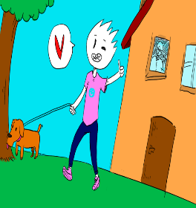
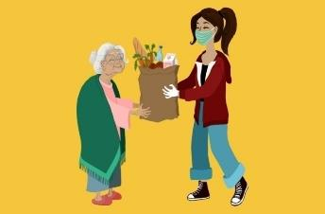
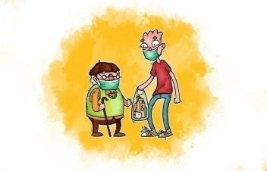
Како пружити материјалну подршку?
-самоорганизујте се и помозите старијим комшијама
(куповина намирница, одлазак у апотеку, шетња љубимаца, заливање цвећа...)
-Млађима понудите додатне часове математике, језика...
-прикључите се волонтерском сервису / клубу (Национална платформа за волонтирање Црвени крст, Општина, Уницеф)
Лука Савић, ученик друогразреда “ТЕХНОАРТ БЕОГРАД”
#будиволонтер
Милица Кончар, ученица трећег разреда “ТЕХНОАРТ БЕОГРАД”
Лејла Абдула, ученица трећег разреда “ТЕХНОАРТ БЕОГРАД”
Notes:
Милица Кончар
Лејла Абдула

Slide 9

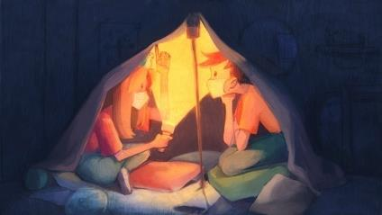
Где се пријавити ?
https://budivolonter.gov.rs/#
https://www.exitfest.org/superkomsa/
https://starateljstvo.rs/category/crkvena-narodna-kuhinja/
https://www.unicef.org/serbia/informativna-kampanja-o-covid-19-namenjena-mladima
https://www.unicef.org/serbia/u-report-volonteri-na-mrezi
https://www.redcross.org.rs/sr/javna-ovla%C5%A1%C4%87enja-i-programi-cks/organizacija-i-razvoj/volonteri/
https://www.mis.org.rs/
Марко Ђурић, ученик другог разреда “ТЕХНОАРТ БЕОГРАД”
Љубица Новаков, ученица другог разреда “ТЕХНОАРТ БЕОГРАД”

Slide 10
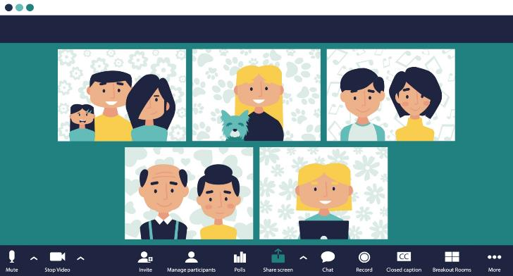
Како пружити емотивну подршку?
Један од начина повезивања са пријатељима и породицом јесу видео позиви, видео дружења (Zoom/Skype)
играјте друштвене игре, тренирајте заједно преко онлине платформи, дувајте рођенданске свећице, помозите једни другима приликом учења, смејте се ...
Татјана Карамарковић , ученица трећег разреда “ТЕХНОАРТ БЕОГРАД”

Slide 11
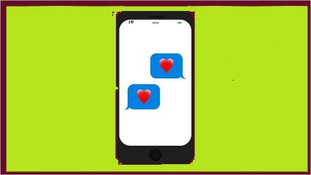
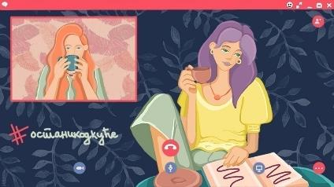
Још начина да помогнете другима...
-заједнички идентификујте изворе подршке у животу који могу да помогну у тренутној ситуацији (пријатељи, породица, наставници)
-дајте времена и простора да други кажу оно што осећају, не осуђујте јер мисле и осећају другачије од вас (замолите пријатеља, брата или сестру да размисле како су се раније носили са тешким осећањима, као и шта је то што би им тренутно помогло да се осећају боље)
-пример колективног духа и емотивне подршке “Аплауз у 8”
Наташа Ковачевић, ученица другог разреда “ТЕХНОАРТ БЕОГРАД”
Анђела Огњановић, ученица трећег разреда “ТЕХНОАРТ БЕОГРАД”

Slide 12
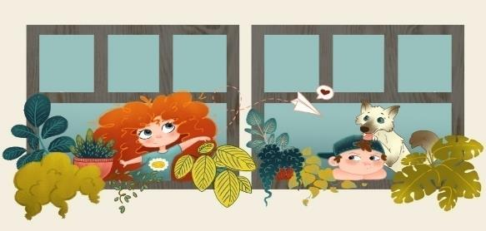
Другима ћете помоћи ако :
-смањите друштеве контакте на апсолутни минимум (без вечерњих журки и окупљања по становима...)
-партију фудбала или баскета на оближњем терену одложите за “боље дане”
-ако укажете на здраве стилове живота у тренуцима изолованости (алкохол, наркотици, замена ноћи за дан, изолованост од ближњих-затварње у собу)
Дуња Златановић, ученица трећег разреда “ТЕХНОАРТ БЕОГРАД”
Notes:
Александра Ступар
Дуња Златановић

Slide 13
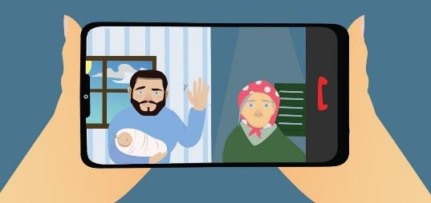
Важно!
Уколико приметите да неко у вашем окружењу дуже времена се осећа лоше ( безвољно, тескобно, размишља “да више не може издржати” ) такво сазнање поделите са неком, вама блиском старијом особом (родитељeм, наставником, блиским чланом породице... )
Понекад је неопходно потражити стручну помоћ.
Сви имају своје ресурсе за ношење са проблемима
Стефан Гледић, ученик друогразреда “ТЕХНОАРТ БЕОГРАД”

Slide 14


Како пружити информативну подршку?
-Избегавајте давање дезинформација, не ширите гласине
-Користите релевантне и поуздане изворе (нпр. здравствене организације, Црвени крст)
Упутите друге да потраже подршку на СОС телефонским линијама
Постаните волонтер Уницефа
https://www.unicef.org/serbia/informativna-kampanja-o-covid-19-namenjena-mladima
https://www.unicef.org/serbia/u-report-volonteri-na-mrezi
Татјана Карамарковић , ученица трећег разреда “ТЕХНОАРТ БЕОГРАД”

Slide 15
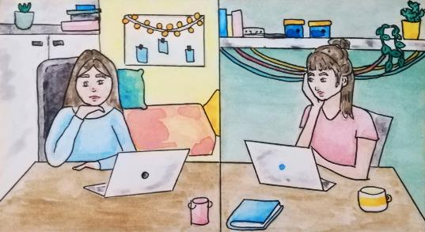
Значај тачне информације!
Национална линија за психосоцијалну помоћ 0800 309 309
Сос телефон Министарства просвете за психосоцијалну подршку ученицима 0800 200 201
Центар СРЦЕ пружање емотивне подршке особама у кризи
0800 300 303
Институт за Јавно здравље Србије
011 2684 566
Црвени крст Србије
011 262 2965
011 262 4144.
Call центри при Општинама и градовима за пружање помоћи становништву
Национални центар за COVID-19 19819
Контакт центар за помоћ старим лицима 19920.
Александра Ступар, ученица другог разреда “ТЕХНОАРТ БЕОГРАД”
https://savezpsihoterapeuta.org/
Notes:
Александра Ступар, ученик другог разреда “ТЕХНОАРТ БЕОГРАД”

Slide 16
Да ли сте и на који начин пружили подршку и помоћ некоме у свом окружењу?
Коју од предложених начина подршке видите као своју будућу активност?
Која врста подршке и помоћи, вама као појединцу, током кућне изолације је била драгоцена и од кога сте је добили?
Шта вам је највише сметало током изолације и како сте превазишли?
Да ли је корона вирус донео нова животна правила?
Да ли сте могли на бољи начин организовати време у периоду кућне изолације?
Да ли неке активности, које су за вас биле подразумевајуће пре короне, сада цените више?

Slide 17
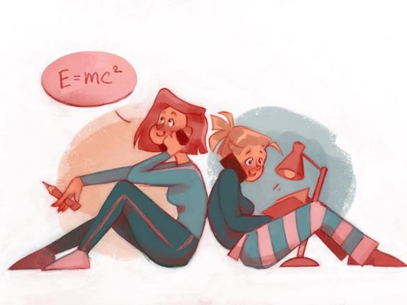
Тамара Станковић, ученица трећег разреда “ТЕХНОАРТ БЕОГРАД”
Све илустрације у видео презентацији, ауторски радови су ученика II и III године, смер фирмописац-калиграф, школе „ТЕХНОАРТ БЕОГРАД”
Својим ангажовањем у припреми ликовних решења дали су практичан и диван пример
“КАКО БЕЗБЕДНО ПОМОЋИ ДРУГИМА”

Slide 18
https://www.youtube.com/watch?time_continue=86&v=F2h2MbpKFnc&feature=emb_logo
Љубав увек враћа, спот познатих личности о важности подршке другима
Notes:
https://www.youtube.com/watch?time_continue=86&v=F2h2MbpKFnc&feature=emb_logo

Slide 19
Списак литературе и извора са интернета:
https://www.youtube.com/watch?v=zLHiWjMFYUU&t=26s (слајд 4.)
https://www.youtube.com/watch?time_continue=86&v=F2h2MbpKFnc&feature=emb_logo (слајд 17.)
https://www.psihocentrala.com/zivotne-teme/kako-pomoci-sebi-u-doba-pandemije/
https://www.unicef.org/serbia/informativna-kampanja-o-covid-19-namenjena-mladima
https://www.unicef.org/serbia/vrsnjacka-podrska
https://www.unicef.org/serbia/u-report-volonteri-na-mrezi
Приручник за обуку волонтера за децу и младе са сметњама у развоју УНИЦЕФ, Београд, 2013.
https://www.unicef.org/serbia/media/6721/file/Priru%C4%8Dnik%20za%20obuku%20volontera%20za%20decu%20i%20mlade%20sa%20smetnjama%20u%20razvoju.pdf
Методологија успостављања локалних волонтерских центара у оквиру регионалног пограничног волонтерског сервиса, Образовни графит, 2017.
http://4volunteering.org/wp-content/uploads/2017/12/METODOLOGIJA-ZA-VOLONTIRANJE-U-POGRANI%C4%8CNOM-REGIONU-BUGARSKE-I-SRBIJE.pdf
Психолошка прва помоћ, Црвени крст Србије,2017.
https://www.redcross.org.rs/media/3297/psiholoska-prva-pomoc-vodic-za-terenske-radnike-e-knjiga.pdf

